Slide 1



TRƯỜNG TIỂU HỌC ĐÔ THỊ VIỆT HƯNG
NHIỆT LIỆT CHÀO MỪNG CÁC THẦY CÔ GIÁO VỀ DỰ GIỜ

Slide 2
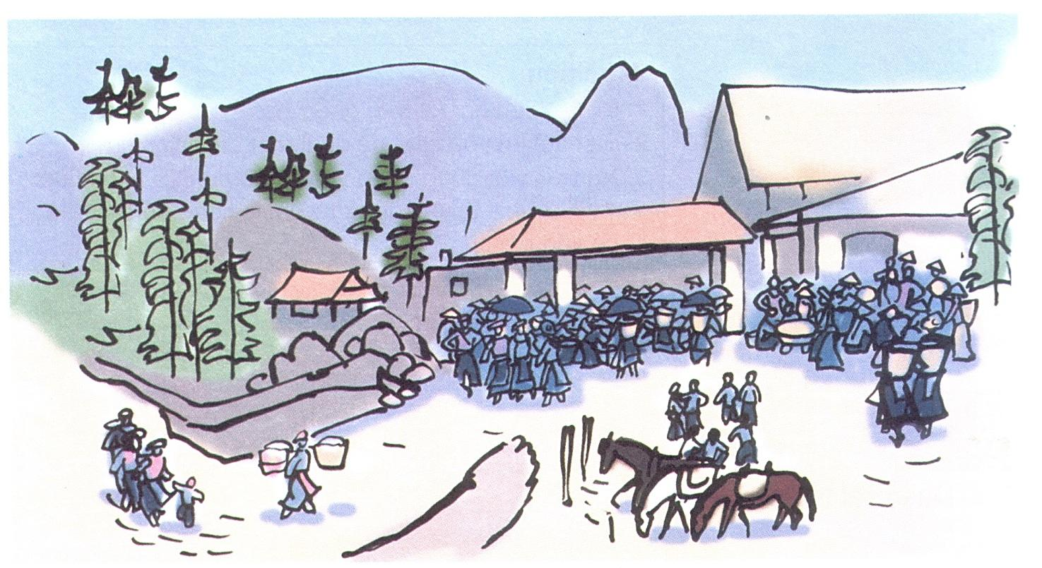

Slide 3
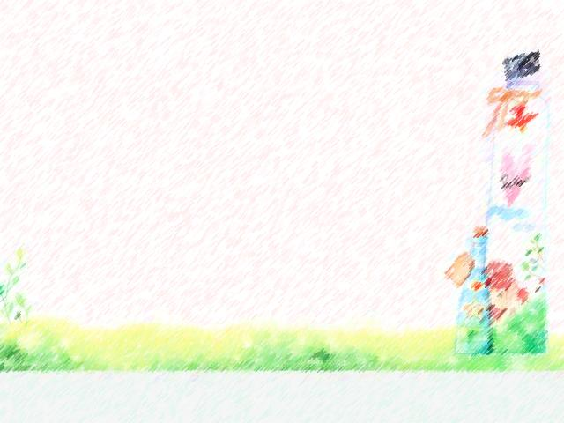
Bài 57
Trăng ơi....
Từ đâu đến ?
Trần Đăng Khoa

Slide 4
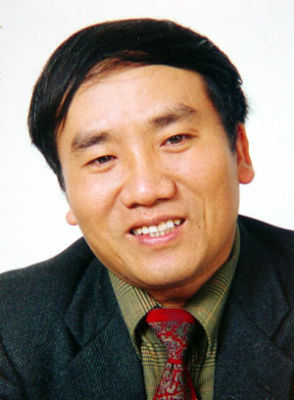
Trần Đăng Khoa
(24/4/1958)
Quê ở Hải Dương
“Trăng ơi... từ đâu đến ?” được trích trong tác phẩm Góc sân và khoảng trời.

Slide 5
1. Chia đoạn
+ Phần 1 : 2 khổ đầu.
+ Phần 2 : 2 khổ giữa.
+ Phần 3 : 2 khổ cuối.

Slide 6
Luyện đọc
- chín
- lửng lơ
- lời mẹ ru

Slide 7

Tìm hiểu bài

Slide 8

Trong hai khổ thơ đầu, trăng được so sánh với những gì ?
Trăng hồng như quả chín
Trăng tròn như mắt cá

Slide 9
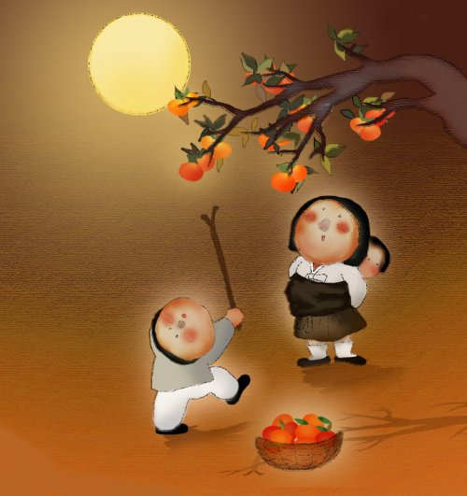

Slide 10
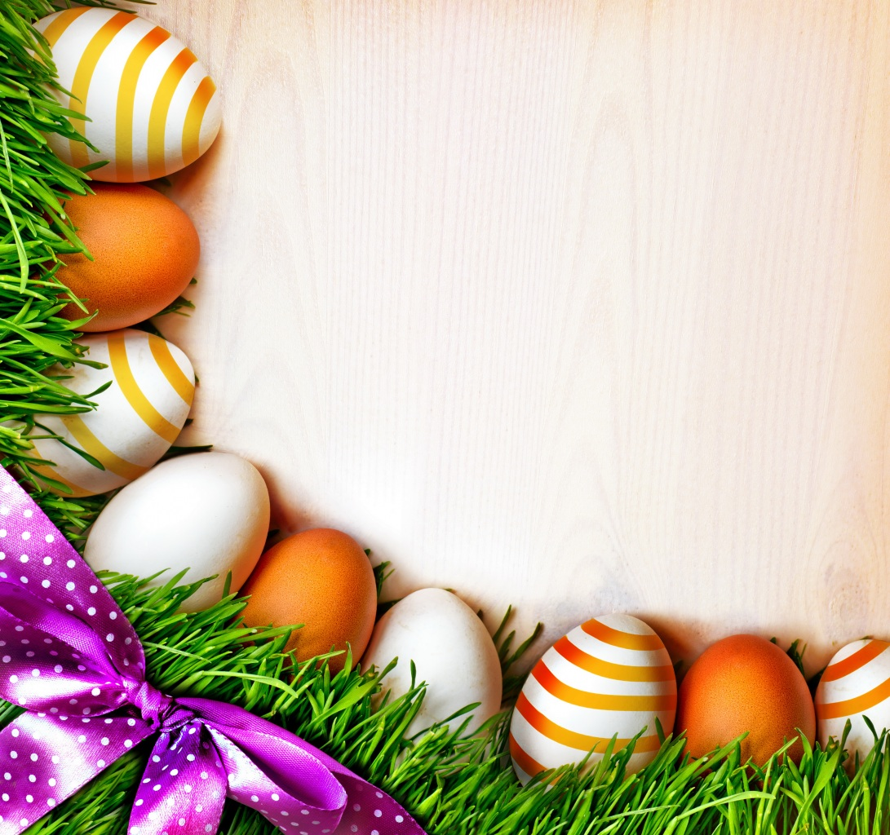
- Trăng đến từ cánh đồng xa vì trăng hồng như quả chín treo lửng lơ trước nhà.
- Trăng đến từ biển xanh vì trăng tròn như mắt cá không bao giờ chớp mi.
Vì sao tác giả nghĩ trăng đến từ cánh đồng xa, từ biển xanh ?

Slide 11

Trong mỗi khổ thơ tiếp theo, vầng trăng gắn với một đối tượng cụ thể. Đó là những gì, những ai ?
Đó là sân chơi, quả bóng, lời mẹ ru, chú Cuội, đường hành quân, chú bộ đội, góc sân.

Slide 12

Những đối tượng mà tác giả đưa ra có ý nghĩa như thế nào đối với cuộc sống của trẻ thơ ?
Rất gần gũi, thân thương với trẻ thơ.

Slide 13

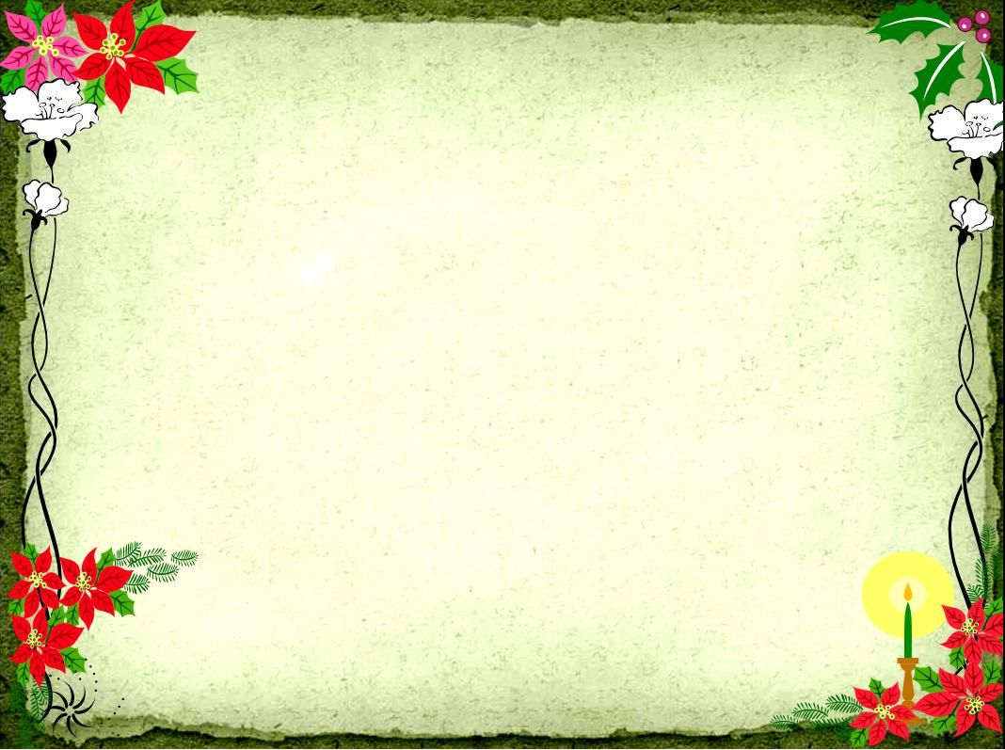
Bài thơ thể hiện tình cảm của tác giả đối với quê hương đất nước như thế nào ?
Tác giả rất yêu trăng, yêu mến, tự hào về quê hương đất nước, cho rằng không có nơi nào sáng hơn đất nước em.

Slide 14
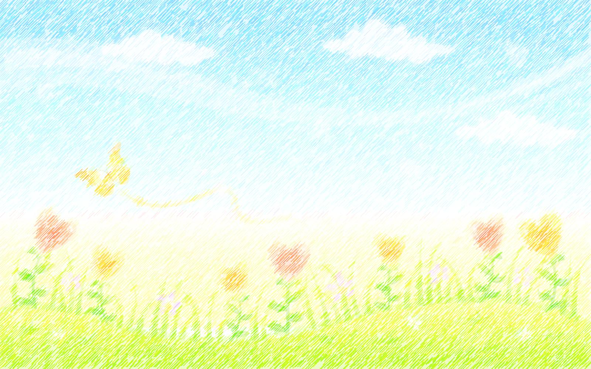
Nội dung
Tình cảm yêu mến, gắn bó của nhà thơ đối với trăng và thiên nhiên đất nước.
Bài thơ có ý nghĩa gì ?

Slide 15
Luyện đọc diễn cảm

Slide 16



Trăng ơi…//từ đâu đến ?
Hay từ cánh rừng xa
Trăng hồng như quả chín
Lửng lơ lên trước nhà.
Trăng ơi…//từ đâu đến ?
Hay biển xanh diệu kì
Trăng tròn như mắt cá
Chẳng bao giờ chớp mi.
Trăng ơi...//từ đâu đến ?
Hay từ một sân chơi
Trăng bay như quả bóng
Bạn nào đá lên trời.

Slide 17
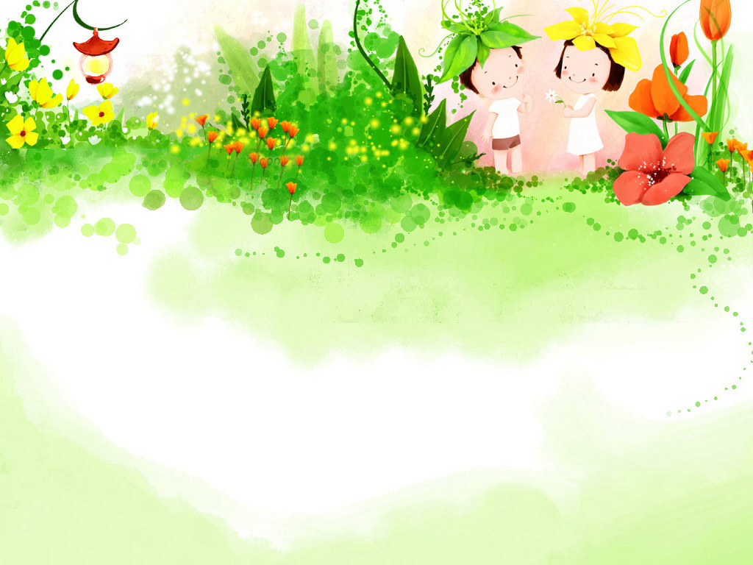
Củng cố

Slide 18

Dặn dò

Slide 19


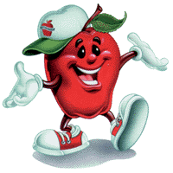


Kính chúc quý thầy cô, các em học sinh
khoẻ mạnh và hạnh phúc.
.

